Slide 1
Milloin me saadaan leikkiä?
Varhaiskasvatussuunnitelmatyön pedagoginen kahvila 18.1.2017
Leena Happo

Slide 2
Leikki on . . .
Vapaaehtoista, sisäisesti motivoitunutta – leikin merkitys on leikki itse (toiminta – ei tuotos), spontaanius, tiedostamaton sitoutuminen, hauskuus perustuu vapaaehtoisuuteen, flow – leikkiin uppoaminen
Ennakoimatonta
Erillistä – erottuu tavallisesta elämästä, vaikka saakin sisältönsä usein siitä. ”Tää on leikkiä!” – leikin ja toden auki puhuminen
Kuvitteellista – vapaata improvisointia ja keksimistä, tietty säännönmukaisuus tarvitaan pitämään yllä yhteistä illuusiota
Säännönmukaista – esineiden käyttö, aika, fyysinen tila, leikkijöiden toiminta – ennakoimattomuus säilyttäen, otetaan mittaa toisista (pätevyys)
Nautinnollista ja mielihyvää tuottavaa

Slide 3
Leikin merkitys lapselle
Leikki kuuluu lapsen perustarpeisiin, arjen terapiaa, paras tapa oppia
Lapsen sisäinen ja ulkoinen maailma kohtaavat leikissä
Välttämätöntä lapsen emotionaaliselle, sosiaaliselle ja kognitiiviselle kehitykselle – tärkeä kehityksen areena
Leikissä kehittyvät kieli, syy-seuraus ajattelu, joustava yhdisteleminen, luova ajattelu, assosiatiivisuus, ongelmanratkaisutaito, kyky erottaa ulkoinen todellisuus leikistä
Lapsi oppii esineiden käsittely- ja toimintatapoja, yhteistoimintaa, sääntöjä, tunteiden säätelyä
Parantaa lapsen luottamusta itseensä ja omiin kykyihinsä
Opettaa ymmärtämään sosiaalista vuorovaikutusta, moraalia, arvoja
Opettaa vastaanottamaan empatiaa toisilta leikkijöiltä
Leikissä ollaan olevinaan!

Slide 4
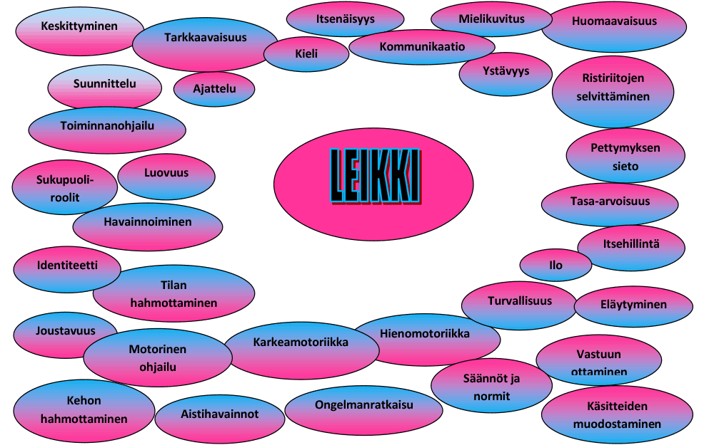

Slide 5
Leikki varhaiskasvatussuunnitelman perusteissa
Toteuttaa lapsen leikkiin, liikkumiseen, taiteisiin ja kulttuuriperintöön perustuvaa monipuolista pedagogista toimintaa (tavoitteet)
Lapsella on oikeus leikkiä ja oppia leikkien (arvoperusta)
Leikki on varhaiskasvatusikäisten lasten oppimiselle merkityksellistä (oppimiskäsitys)
Varhaiskasvatuksessa tulee ymmärtää leikin itseisarvo lapselle sekä sen pedagoginen merkitys oppimisessa ja lasten kokonaisvaltaisessa kehityksessä (oppimiskäsitys)
Leikkiin kannustavassa toimintakulttuurissa tunnistetaan leikin merkitys lapsen hyvinvoinnille ja oppimiselle (toimintakulttuuri)
Henkilöstön on hyvä tunnistaa leikkiä rajoittavia tekijöitä ja kehittää leikkiä edistäviä toimintatapoja ja oppimisympäristöjä (toimintakulttuuri)

Slide 6
Leikki varhaiskasvatussuunnitelman perusteissa
Lapsilla ja henkilöstöllä on mahdollisuus kokea yhdessä tekemisen ja leikin iloa (toimintakulttuuri)
Leikki saa näkyä ja kuulua, lasten aloitteille tilaa, aikaa, leikkirauhaa, mahdollisuus keskittyä leikkiin (toimintakulttuuri)
Oppimisympäristö tarjoaa mahdollisuuksia myös erilaisiin leikkeihin ja lasten ideat ja leikit näkyvät oppimisympäristössä. Leikki- ja toimintavälineitä on riittävästi ja monipuolisesti ja ne ovat lasten käytössä (oppimisympäristö)
Leikki on keskeinen toimintatapa (varhaiskasvatuksen pedagogisen toiminnan suunnittelu ja toteutus)

Slide 7
Leikki varhaiskasvatussuunnitelman perusteissa
Lapselle leikki on tapa olla ja elää sekä hahmottaa maailmaa (ped toim suun tot)
Lapselle leikin merkitys syntyy leikistä itsestään, tuottaa iloa ja mielihyvää (ped toim suun tot)
Leikkiessään lapset aktiivisia toimijoita (ped toim suun tot)
Leikissä yhdistyvät keskeiset oppimista edistävät elementit; innostus, yhdessä tekeminen, omien taitojen haastaminen (ped toim suun tot)
Henkilöstön ja lasten sekä lasten keskinäinen vuorovaikutus luovat perustan ajattelun ja kielen kehitykselle sekä kehittyville leikkitaidoille (ped toim suun tot)
Henkilöstön tehtävänä on turvata leikin edellytykset, ohjata leikkiä, huolehtia kaikkien lasten osallisuudesta yhteisissä leikeissä, havainnoida ja dokumentoida leikkiä (ped toim suun tot)
Leikkiin kannustavassa yhteisössä myös aikuinen on oppija (ped toim suun tot)

Slide 8
Työskentely / ryhmäpohdinnat
Arvot
- Miten lapsen oikeus oppia leikkien ja iloita oppimistaan näyttäytyy? Leikin itseisarvo lapselle?
Toimintakulttuuri
- Keskeytetäänkö leikit muiden tärkeämpien asioiden takia? Saako leikkivää lasta häiritä? Käytetäänkö leikkiä oheistoimintana?
Oppimisympäristöt
- Leikkiympäristöjen kehittäminen yhdessä lasten kanssa? Saavatko leikit levittäytyä eri tiloihin? Missä saa leikkiä? Mihin saa tavaroita kuljettaa?

Slide 9
Työskentely / ryhmäpohdinnat
Leikki työtapana
- Lasten omaehtoinen leikki? Ohjattu leikki? Aikuisen rooli näissä?
Henkilöstön rooli
- Miten turvataan leiki edellytykset? Miten leikin tavoitteellinen ohjaaminen toteutetaan?
Miksi leikki ei suju?
- Mitä aikuiset voivat tehdä leikin tukemiseksi?

Slide 10
Mitä aikuiset voivat tehdä leikin tukemiseksi?
Lasten keskinäisen vuorovaikutuksen ja ystävyyssuhteiden tukeminen
Aikuisen rooli lapsen leikissä (aloitteen tekijä, rikastuttaja, sitouttaja, mukana leikkijä)
Antaa aikaa, tilaa, materiaaleja (pitkäkestoiset leikit, tilaa ja liikkumista vaativat leikit)
Arvostaa lasten leikkiä (kiinnostus, lasten ideoille syttyminen)
Tietoinen leikin suunnittelu ja roolimallien luominen (sadut, tarinat -> mielikuvat)
Leikkiin heittäytyminen – leikistä vetäytyminen
Leikkiympäristön rakentaminen, ylläpitäminen, kehittäminen (sisä- ja ulkotilat)

Slide 11
Leikin ohjaus
Välitön ohjaaminen (suora ohjaaminen)
- leikkitilanteessa tapahtuvaa
- katsekontakti, keskustelu, leikkiin liittyvien kysymysten esittäminen, vihjeiden ja neuvojen antaminen, mallina leikkiminen, leikkiin osallistuminen
- saatavilla oleminen, fyysinen kontakti, halaaminen, sylissä pitäminen, kädestä pitäen ohjaaminen
Välillinen ohjaus
- lapsen kokemuksiin vaikuttaminen
- leikin edellytysten varmistaminen
Havainnointi
- olennaisin asia aikuisen yrittäessä ymmärtää, arvostaa ja rikastuttaa lapsen leikkiä

Slide 12
Leikin ohjaus (Särkkä S. 2012)
VÄLITÖN OHJAUS |  | VÄLILLINEN OHJAUS | HAVAINNOINTI
VERBAALINEN STIMULOINTI | LEIKIN STABILOINTI | LASTEN KOKEMUKSIIN VAIKUTTAMINEN | AKTIIVINEN SEURAAMINEN
Aikuinen ehdottaa leikki-ideoita | Aikuinen selvittää ja rauhoittaa | Ohjattu pienryhmätoiminta | Havaintojen kirjaaminen
Aikuinen kysyy ja keskustelee | Aikuinen rajoittaa leikin kulkua tai poistaa lapsen leikistä | Toisilta lapsilta oppiminen | Havainnoista keskusteleminen kollegan kanssa
Aikuinen johdattelee lasten ajatukset seuraavaan leikkikertaan | Aikuinen valvoo | LEIKIN ETUKÄTEISJÄRJESTELYT | OHJAUKSESTA PIDÄTTÄYTYMINEN
Aikuinen palauttaa leikin mieleen | Aikuinen velvoittaa pysymään leikissä | Ryhmäjako leikkirauhan ja leikin sujuvuuden takaamiseksi
Aikuinen arvostaa ja huomioi | Aikuinen kehottaa siirtymään seuraavaan toimintaan | Leikkikavereiden vaihtelu
TOIMINNALLINEN STIMULOINTI |  | Tilarajoitteet
Aikuinen osoittaa arvostustaan osallistumalla leikkiin |  | Lapsilähtöisyys tila- ja leikkimateriaalikysymyksissä
Aikuinen säilyttää leikkirakennelmia |  | Suhtautuminen päivärytmiin
Aikuinen auttaa
Aikuinen leikkii mallina / mukana

Slide 13
Lähteinä käytetty
Varhaiskasvatussuunnitelman perusteet 2016
Koulutusmateriaali / Leena Happo. ”Mitäs me leikittäis?” Mikonpuiston päiväkoti 12.3.2016

